Slide 1
Patatesi Çizmeden Önce
Ahmet urgancı

Slide 2
UI
Arayüz tasarımıdır.
Burada tasarım derken kullandığımız televizyon kumandasının üzerindeki buttonlar da birer arayüzdür.
Arayüz tasarımının internet sitelerindeki mobil uygulamalardaki karşılığı ise butonlar, grid yapısı, mizanpaj, renkler, boşluklar gibi tüm grafik elemanlardan oluşan görsel tasarımdır.
Mizanpaj:(gazete, dergi, kitap gibi yayınlarda) sayfa düzeni.

Slide 3
UX
UX, kullanıcı deneyimi anlamına gelir.
Sürdürülebilir memnuniyetin yanı sıra uzun süreli değer algısı yaratmak için önemlidir.
Kullanıcı deneyimi tasarımı yeni bir ürün ya da hizmet oluşturma sürecinde, tüketicinin beklentisini karşılamak için atılacak ilk adımdır.

Slide 4
Peki Fark
UI
Somut
UX
Soyut

Slide 5
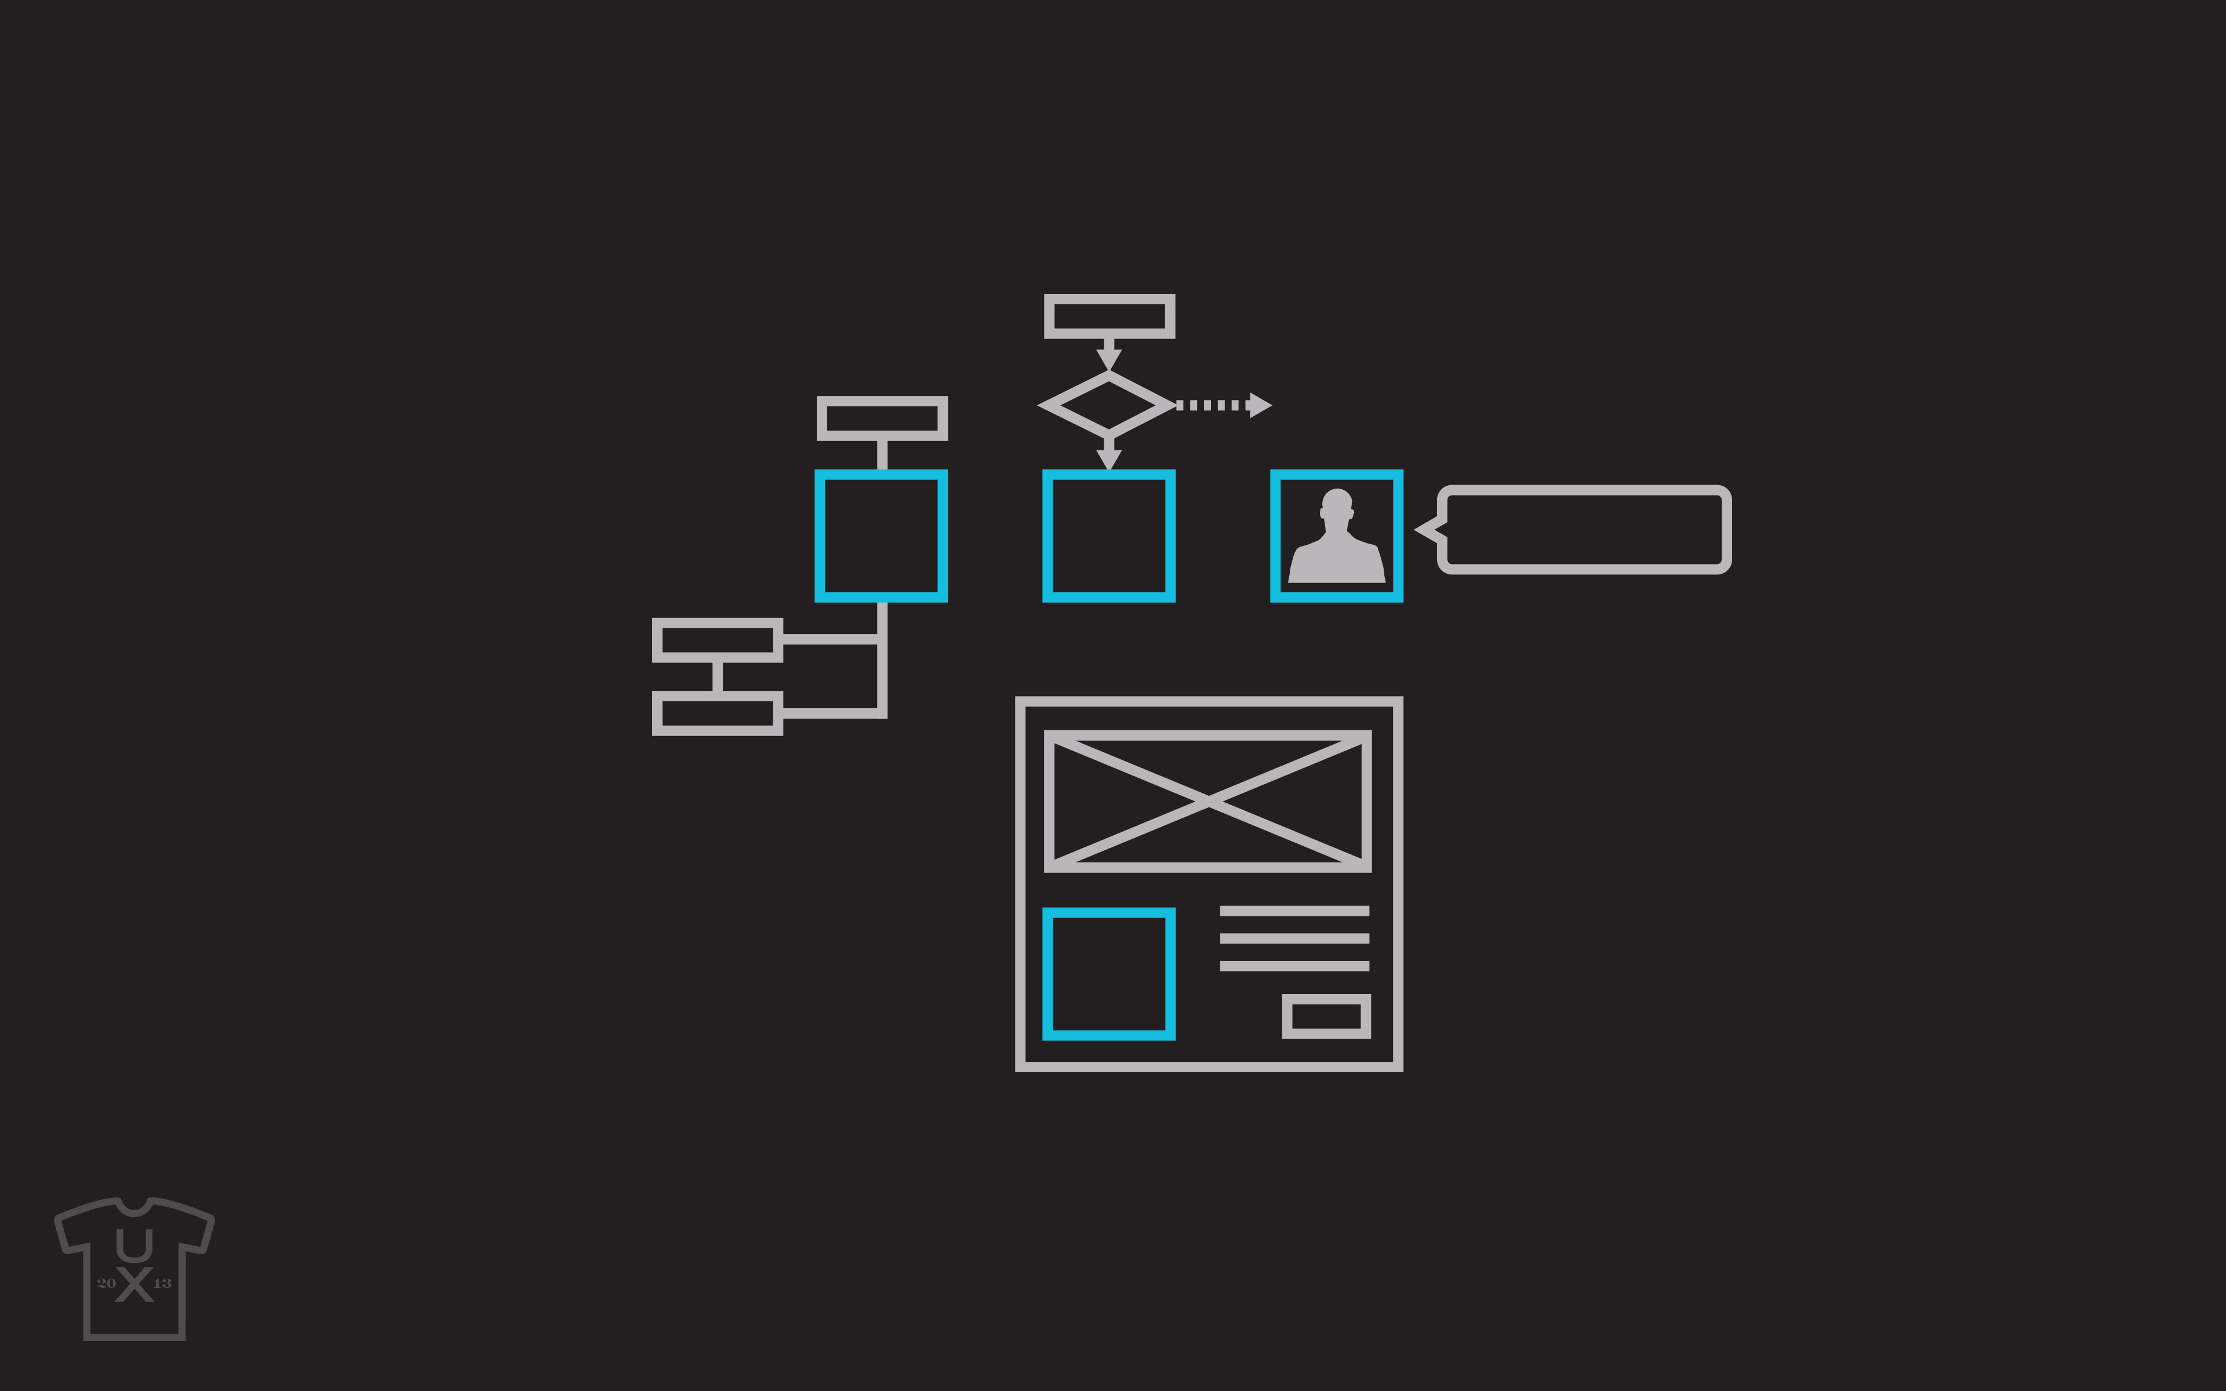
Çeşitleri

Slide 6
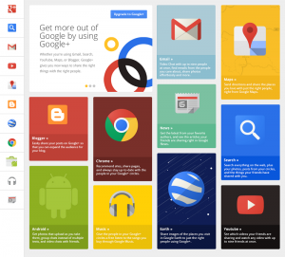
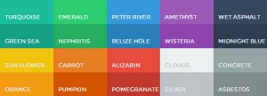
FLAT Tasarım (Minimal Tasarım)
Tüm süslemeleri unutun! Renklere, tipografiye ve kelimelere odaklanın!
Karmaşadan uzak, temiz, düz, kolay anlaşılır ve efektsiz ögeler bu tasarım türünün ana esaslarıdır.
2014 te kabul görmeye başladı.

Slide 7
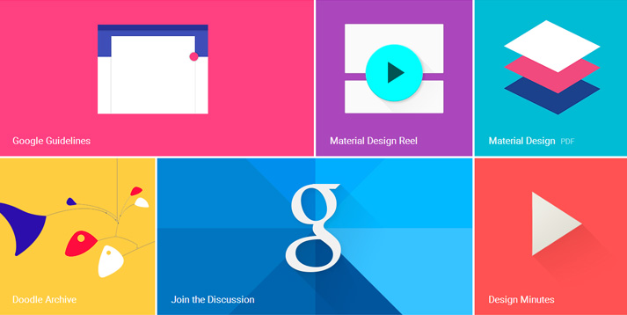
MATERIAL TASARIM (Material Design)
Google Design diyebiliriz. FLAT Tasarımla paraleldir yakın tasarım tarzlarıdır. Son dönemlerdeki en trend tasarım çeşididir.
Meteryal tasarım cesurdur, gösterişlidir, hareket algısı yaratır. Kullanıcı Dostu‘dur

Slide 8
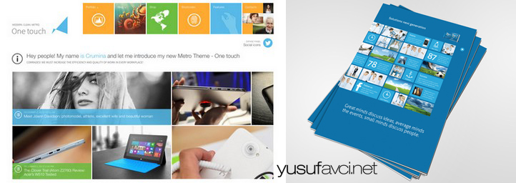
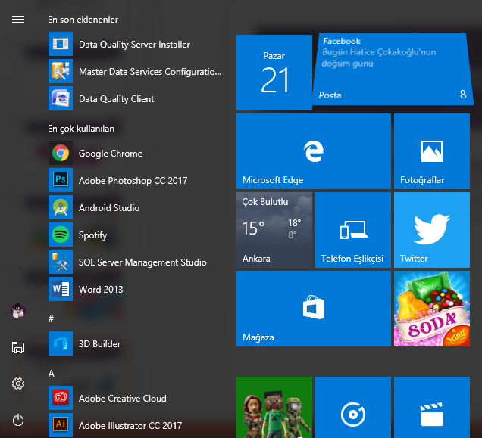
METRO TASARIM (Metro Design)
Microsoft Windows 8 windows 9 10 allah ne verdi ise akla gelen tasarımdır. Flat ve Materyal tasarımdan önce çıkmış trend tasarım akımıdır.

Slide 9
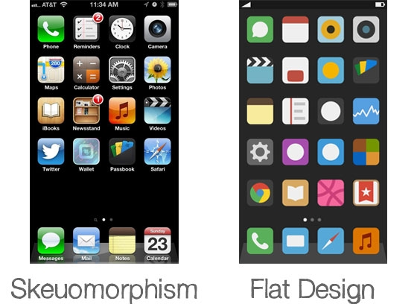
Devam…
RETRO TASARIM (Retro Design): Eskimiş tasarımlar için. !’^!+
MİNİMAL TASARIM (Minimal Design):Sadenin sade’si tasarımdır.
Skeuomorphism Tasarım: (Söylenişi zor, skomorfik tasarım): Apple’ın bir zamanlar kullandığı tasarım türüdür.

Slide 10
Faydalı Linkler
https://play.google.com/store/apps/details?id=com.instagram.android&hl=tr
http://sosyalmedya.co/ucretsiz-10-stok-fotograf-sitesi/
https://dribbble.com/
http://www.flaticon.com/
http://www.freepik.com/
https://netvent.com/ui-ve-ux-nedir/
http://yusufavci.net/grafik-tasarim-cesitleri-trendleri/
https://www.webdesignrankings.com/resources/lolcolors/

Slide 11
Tamam kısa kesiyorum icraata geçelim.

